Slide 1


VII Edycja Piekarskiego Budżetu Obywatelskiego
Prezentacja projektów

Slide 2



Nabór projektów w liczbach
wpłynęło 38 projektów
pozytywnie zweryfikowano 24 projekty
11 projektów zweryfikowano negatywnie, 3 zostały wycofane przez projektodawców

Slide 3
1. Park w Brzezinach miejscem rodzinnej integracji i wypoczynku
Całkowity koszt projektu: 600 000 zł

Slide 4
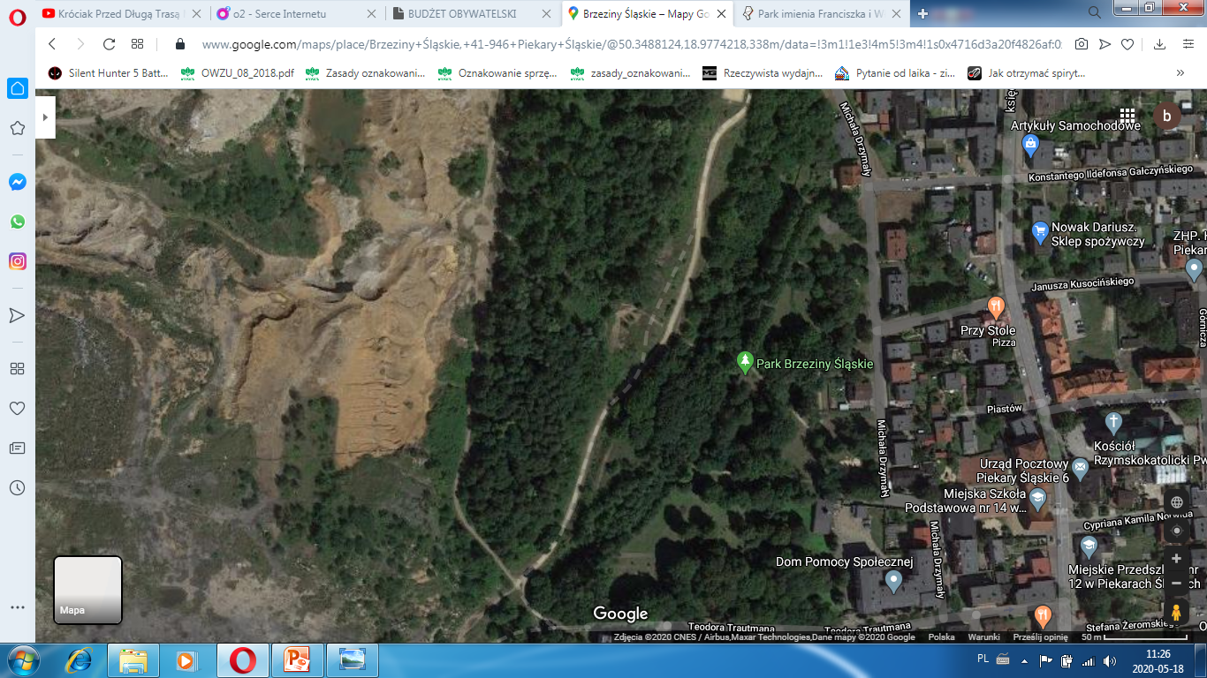
Lokalizacja: Park imienia Franciszka i Władysława Kotuchów w Brzezinach Śląskich ul. Drzymały

Slide 5
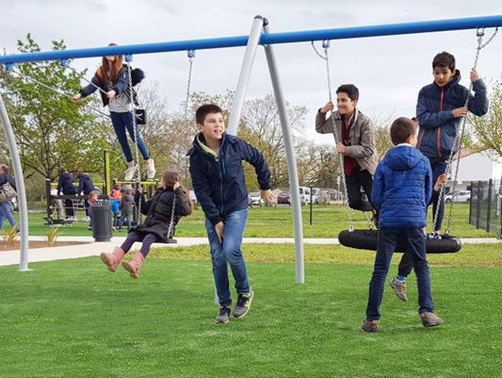
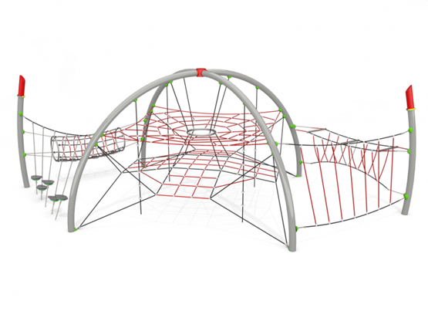
Założenia projektu:
Modernizacja i rozbudowa istniejącego placu zabaw
Instalacja urządzeń linowych poprawiających sprawność fizyczną dla starszych dzieci

Slide 6
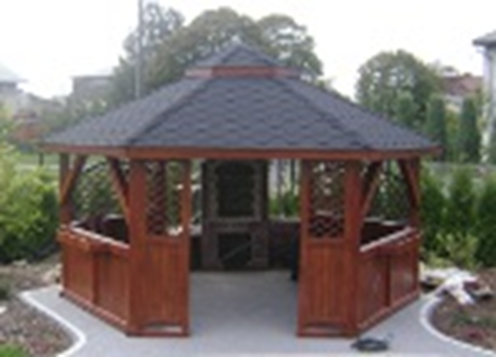
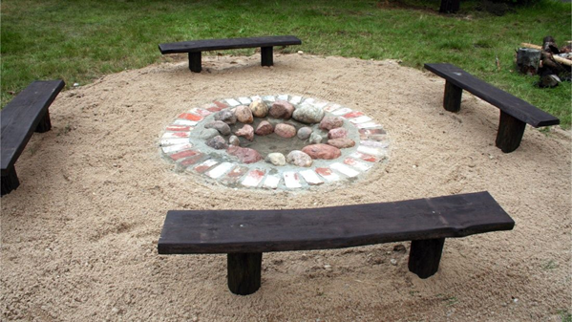
Założenia projektu:
Budowa zadaszonych altan chroniących przed słońcem
Przygotowanie miejsc do palenia ognisk i instalacja ławek

Slide 7
2. Łazienki XXI wieku w Miejskiej Szkole Podstawowej nr 1
Całkowity koszt projektu: 492 000 zł

Slide 8
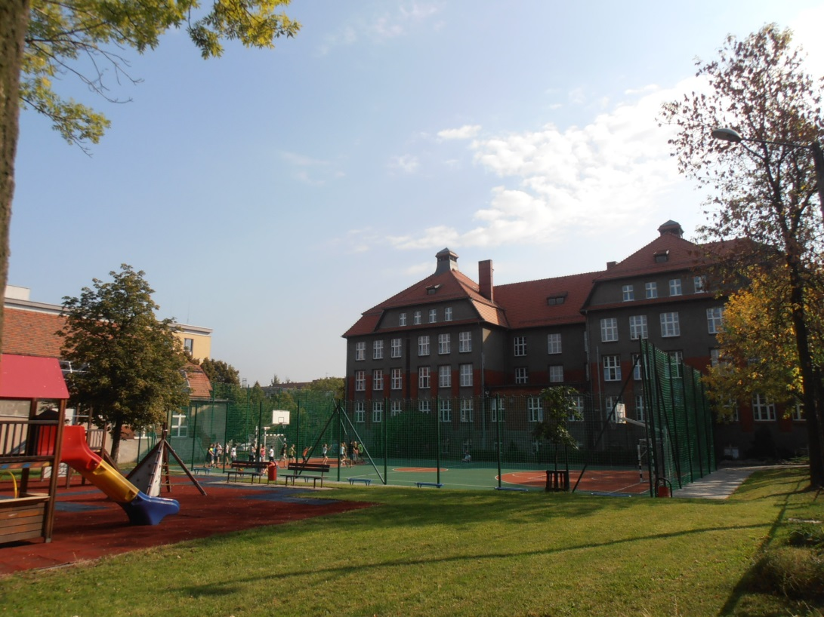
Lokalizacja: MIEJSKA SZKOŁA PODSTAWOWA NR 1 W PIEKARACH ŚLĄSKICH UL. SZPITALNA 9

Slide 9
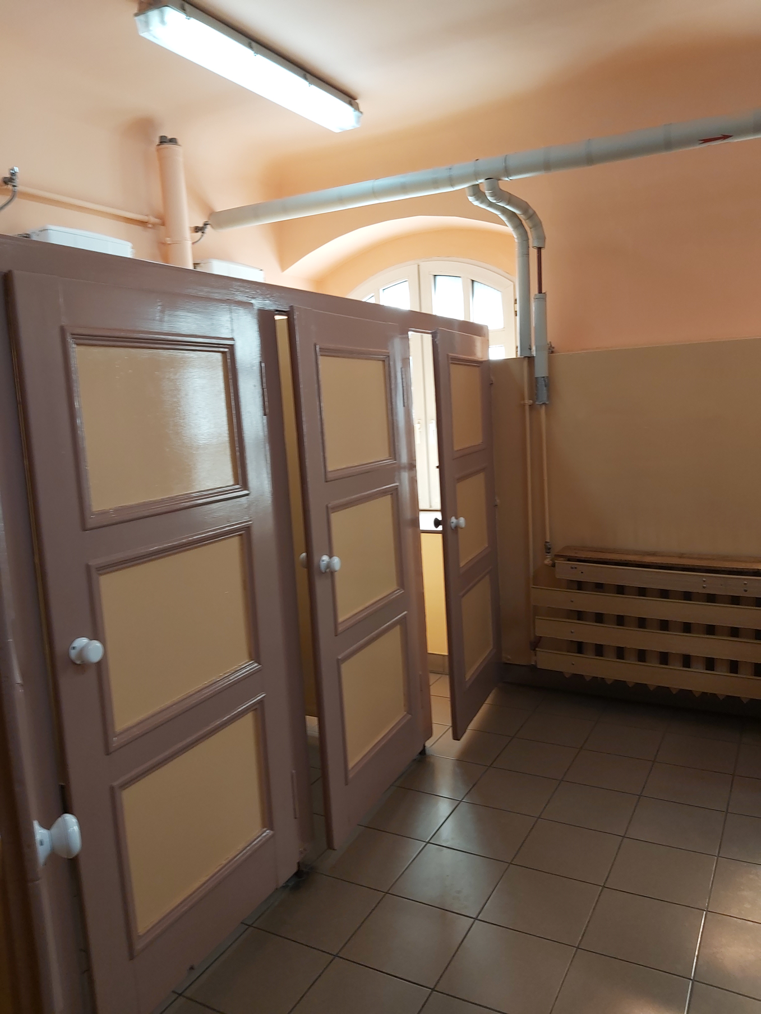
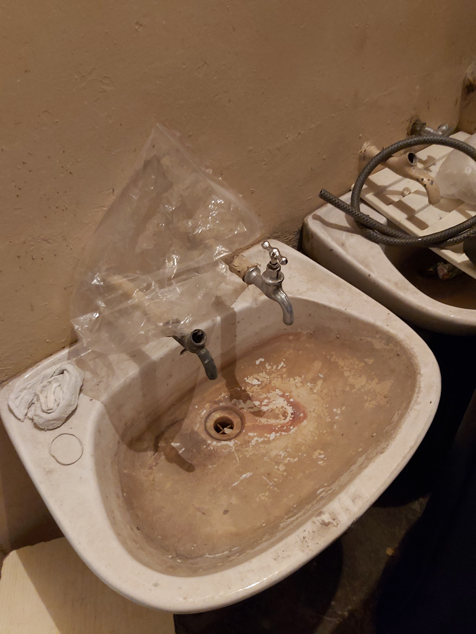
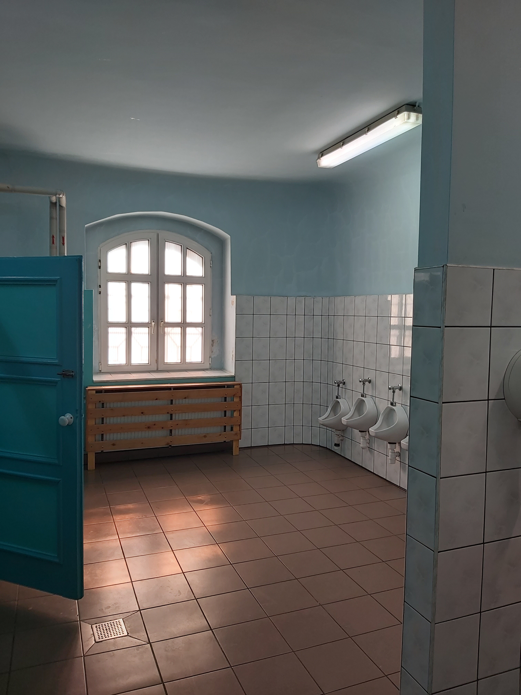
Obecna sytuacja
Obecnie w szkole znajdują się dwie łazienki (w przyziemiu budynku) oraz dwa pomieszczenia wyłączone z użytkowania ze względu na stan techniczny

Slide 10
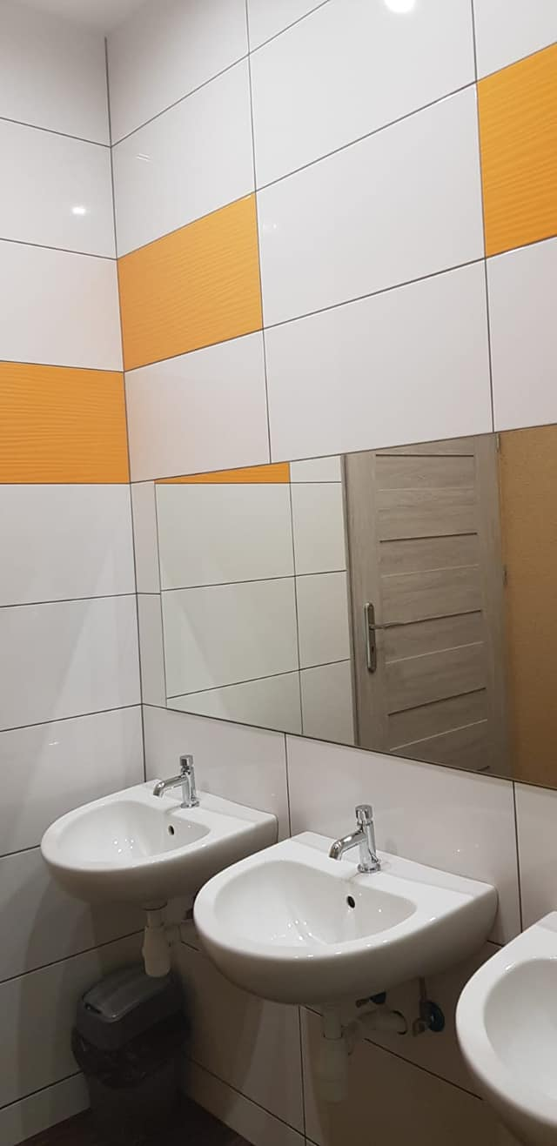
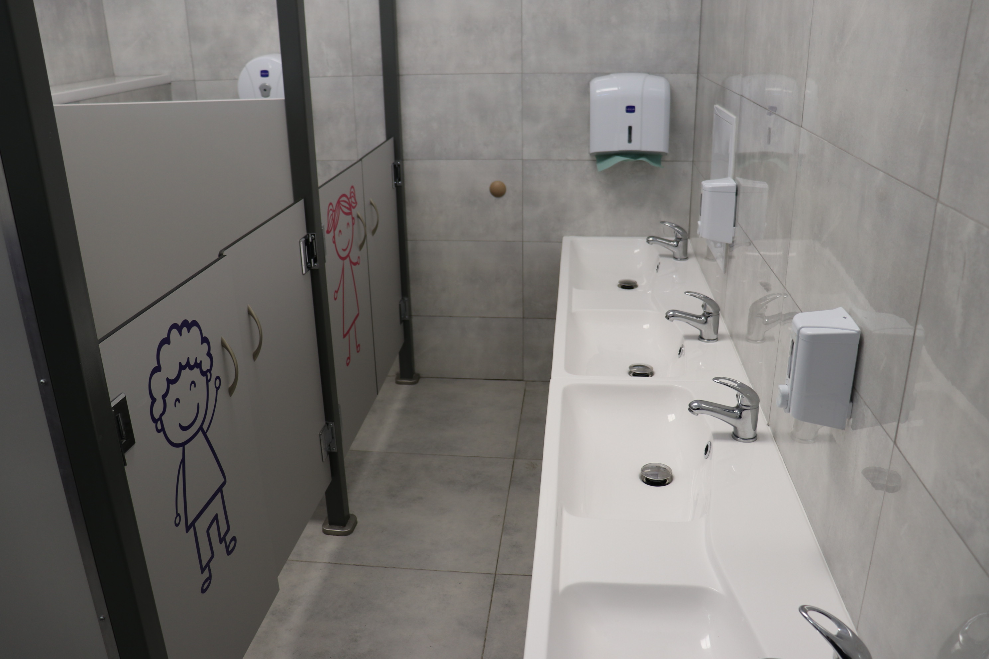
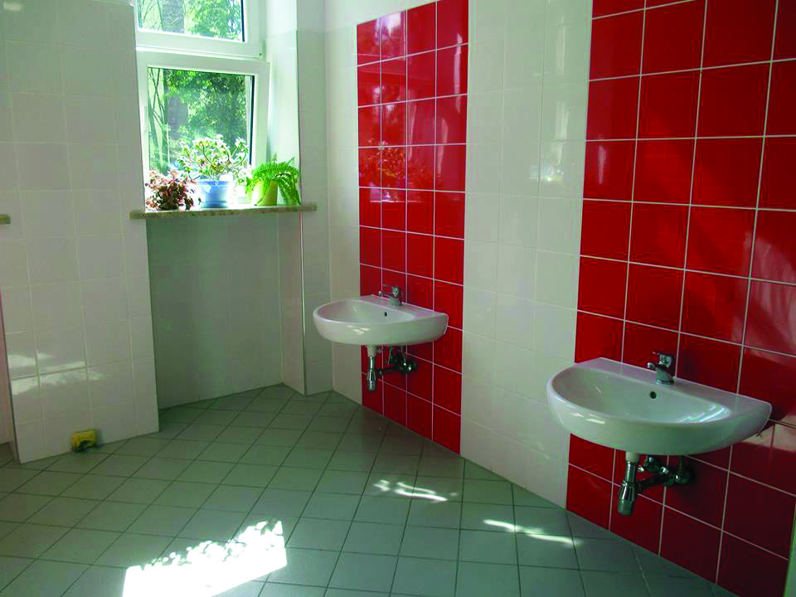
Założenia projektu:
Gruntowny remont łazienek dla uczniów
Zwiększenie liczby toalet szkolnych
Zapewnienie niezbędnych warunków higieniczno- sanitarnych

Slide 11
3. Tężnia Solankowa Brzozowice Kamień
Całkowity koszt projektu: 320 000 zł

Slide 12
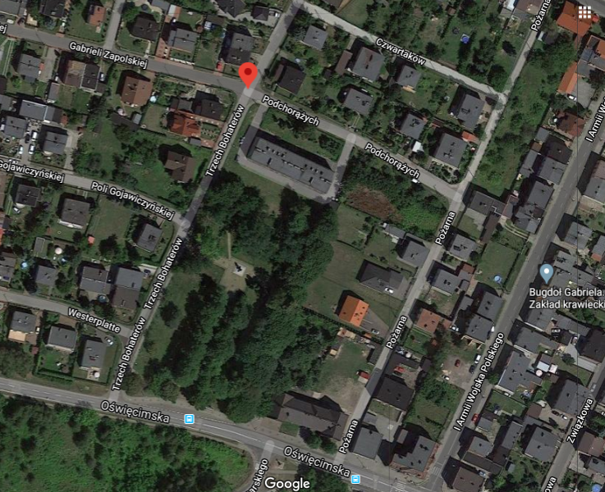
Lokalizacja: Brzozowice – Kamień, Park Trzech Bohaterów
Źródło: www.google.pl/maps

Slide 13
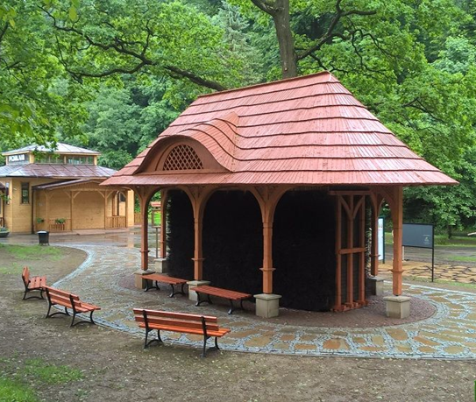
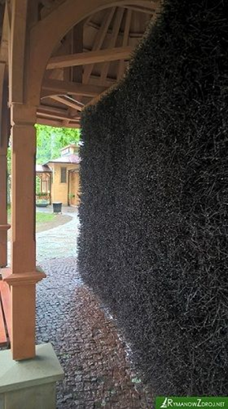
Założenia projektu:
Budowa tężni solankowej wraz z zadaszeniem, oświetleniem i ławeczkami
Poprawa samopoczucia i stanu zdrowia mieszkańców
Miejsce spotkań i integracji mieszkańców
Zdjęcia:http://www.rymanowzdroj.net/atrakcje/teznia-solankowa/

Slide 14
4. Budowa ogólnodostępnych miejsc parkingowych na Osiedlu Powstańców Śląskich
Całkowity koszt projektu: 300 000 zł

Slide 15
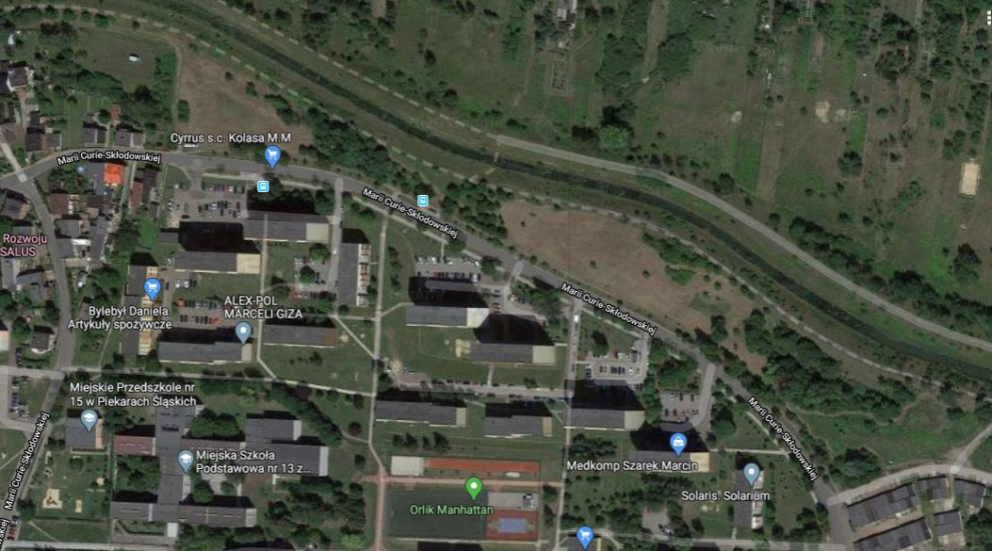
Lokalizacja: Wzdłuż ul. Marii Curie- Skłodowskiej nr 109- 127
Źródło: www.google.pl/maps

Slide 16
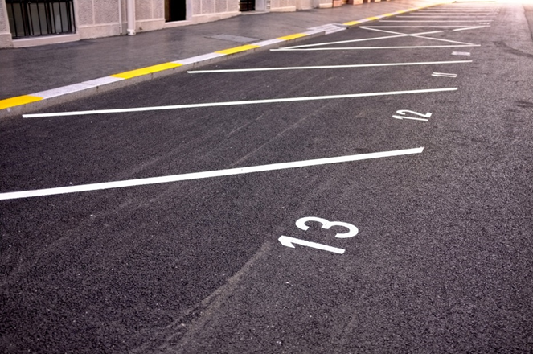
Założenia projektu:
Budowa ok. 60 ogólnodostępnych miejsc parkingowych na Osiedlu Powstańców Śląskich
Zwiększenie bezpieczeństwa i komfortu mieszkańców

Slide 17
5. Parking na Osiedlu Wieczorka - teren po byłej przychodni zdrowia
Całkowity koszt projektu: 450 000 zł

Slide 18
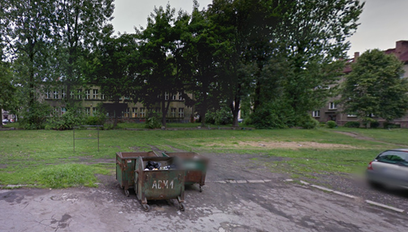
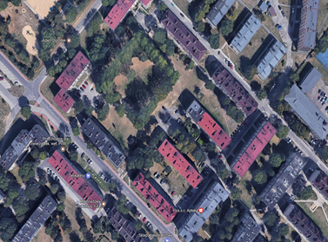
Lokalizacja: Stare Osiedle Wieczorka, rejon ulic : Maczka, Olimpijskiej, Roweckiego, Waculika
Źródło: www.google.pl/maps

Slide 19
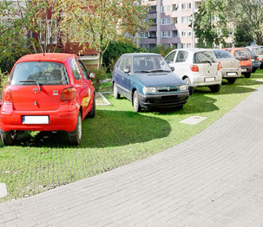
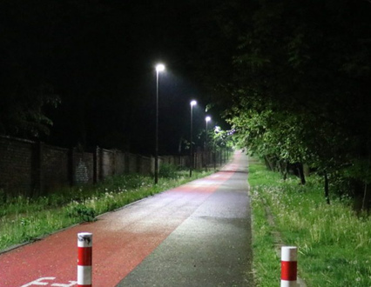
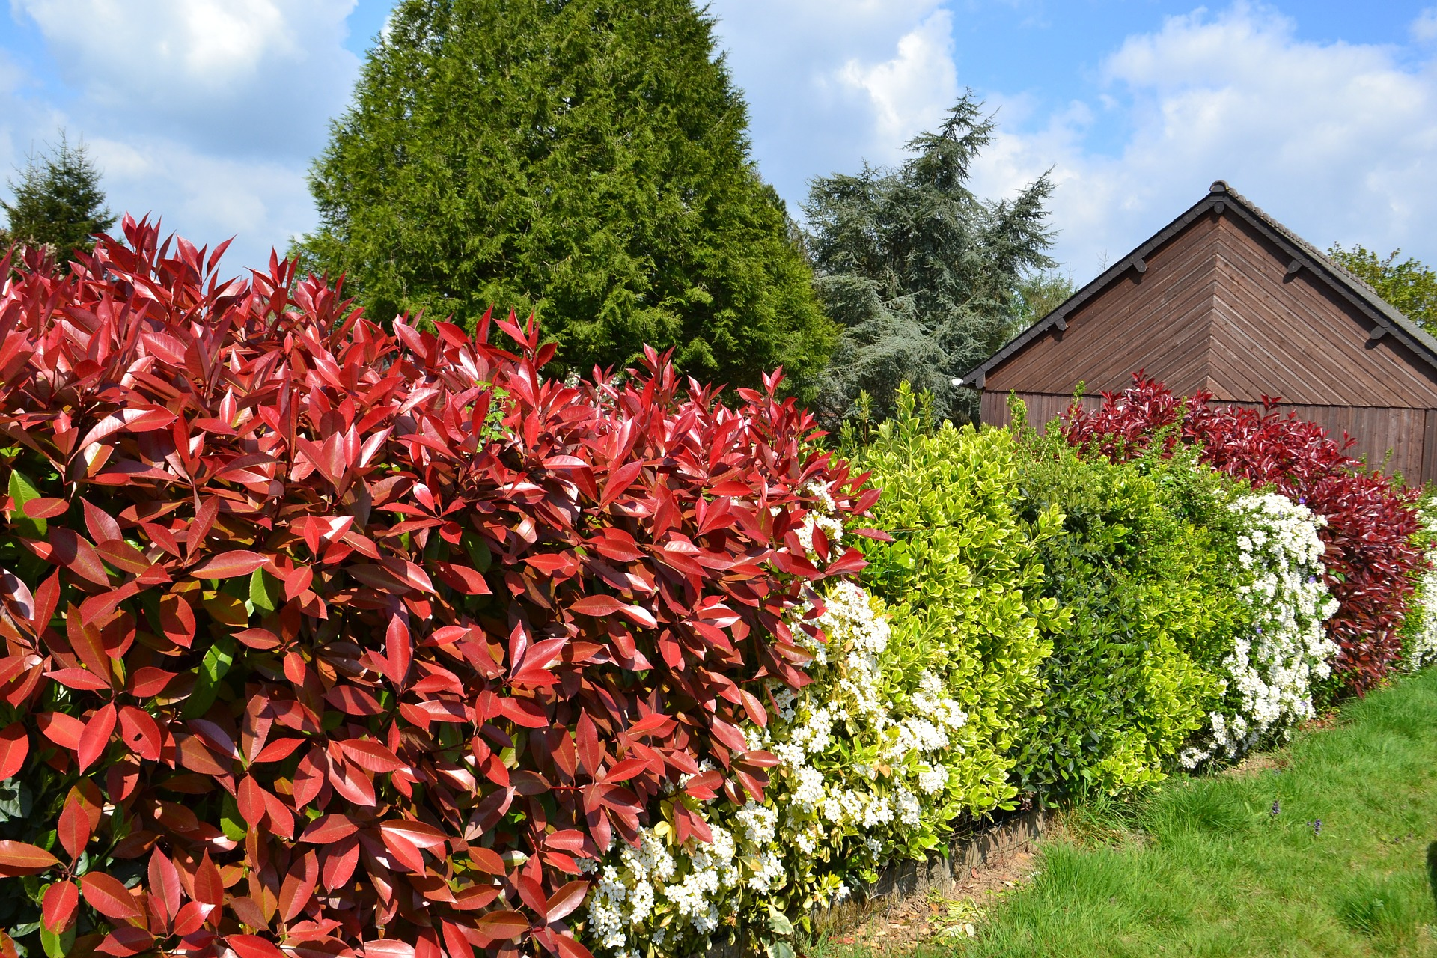
Założenia projektu:
Budowa parkingu z wykorzystaniem płyt ażurowych
Doświetlenie parkingu i okolicy
Nasadzenia roślinności wokół parkingu

Slide 20
6. Sygnalizacja świetlna na skrzyżowaniu przy dworcu autobusowym - Os. Wieczorka
Całkowity koszt projektu: 350 000 zł

Slide 21
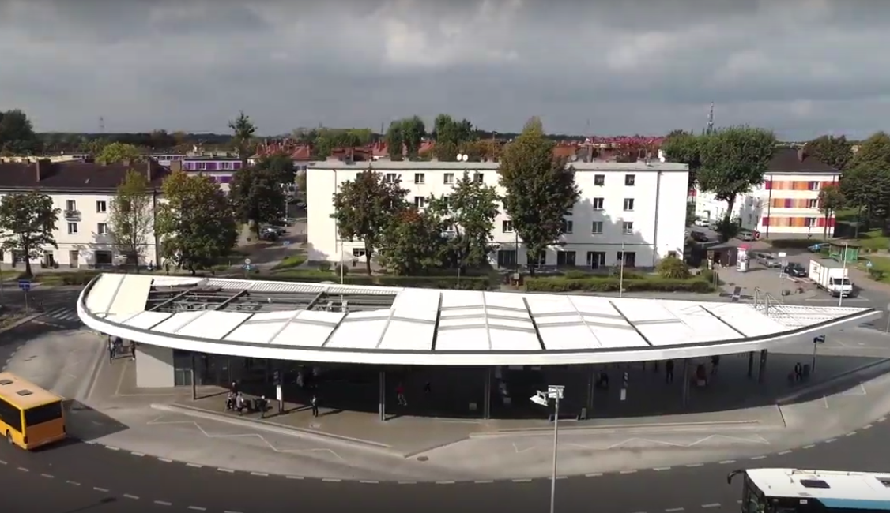
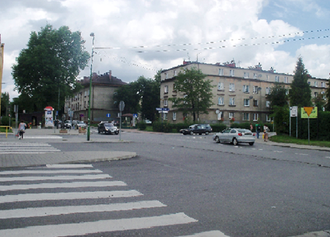
Lokalizacja: Skrzyżowanie ulic: Jana Pawła II, Maczka, Śląska –przy samym dworcu autobusowym na Os. Wieczorka

Slide 22
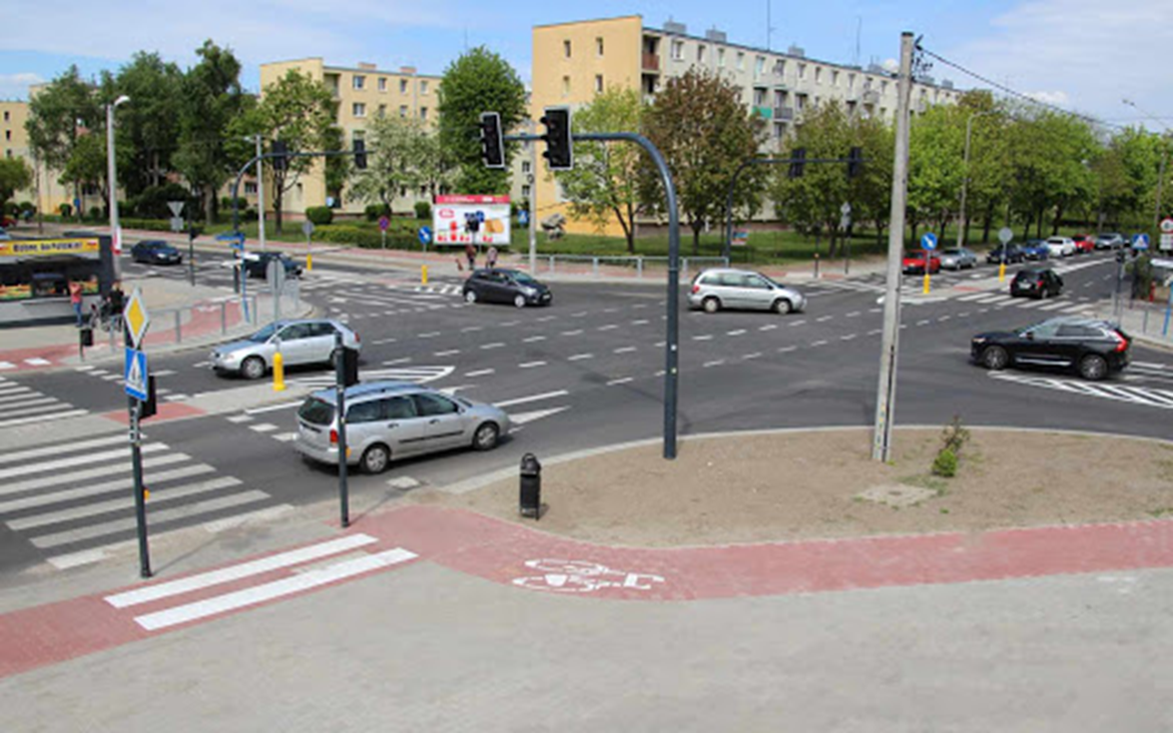
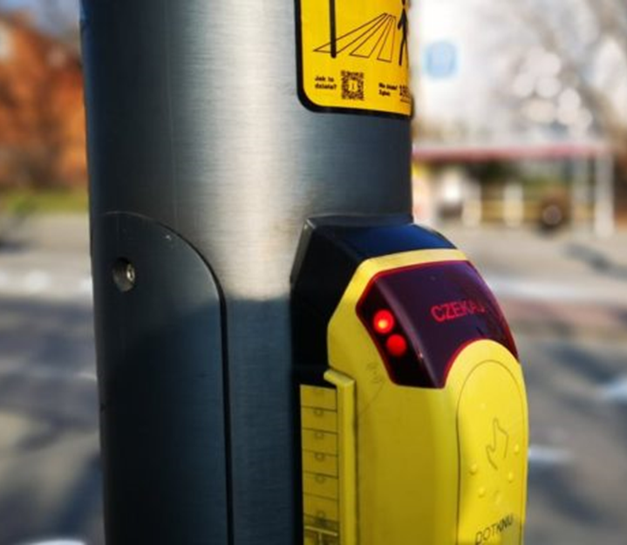
Założenia projektu:
Stworzenie nowej sygnalizacji świetlnej skrzyżowania bezpośrednio przy dworcu autobusowym
Zwiększenie bezpieczeństwa kierujących, pieszych, a w przyszłości rowerzystów korzystających ze ścieżki rowerowej

Slide 23
7. Doświetlenie przejść dla pieszych lampami hybrydowymi eko
Całkowity koszt projektu: 200 000 zł

Slide 24
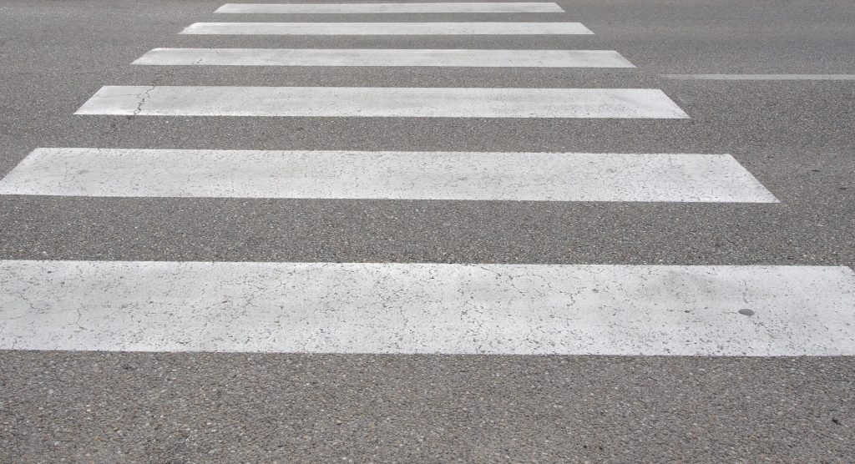
Lokalizacja: Przejścia zlokalizowane są w częściach miasta, takich jak: Os. Wieczorka, Piekary Centrum, Szarlej

Slide 25
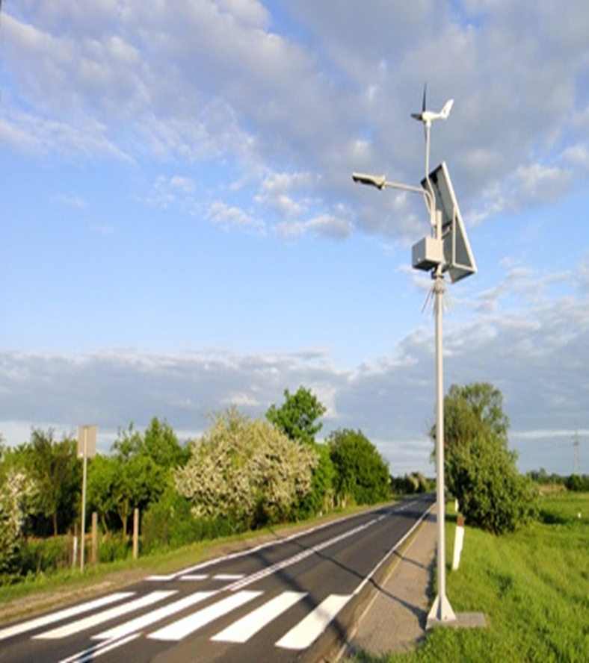
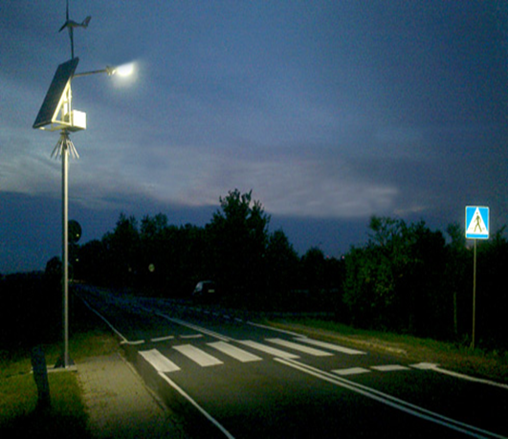
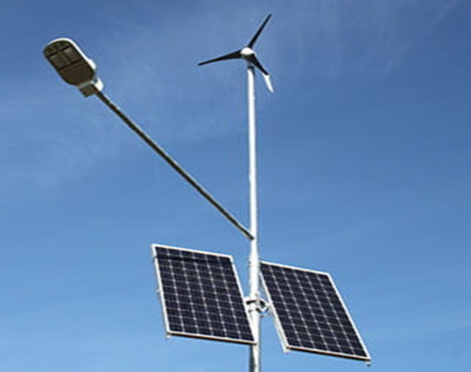
Założenia projektu:
Doświetlenie 8 najbardziej newralgicznych przejść dla pieszych
Zwiększenie komfortu i bezpieczeństwa użytkowników przejść dla pieszych
Wykorzystanie lamp ekologicznych hybrydowych
Źródło: materiały projektodawcy

Slide 26
8. Wypoczynek i sport to jest to - Dąbrówkolandia
Całkowity koszt projektu: 700 000 zł

Slide 27
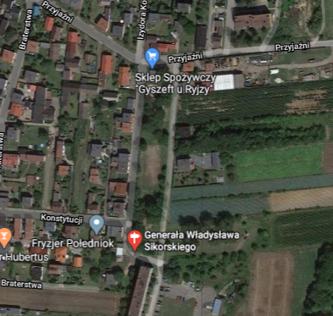
Lokalizacja: Dąbrówka Wielka, okolice ul. Sikorskiego
Źródło: www.google.pl/maps

Slide 28
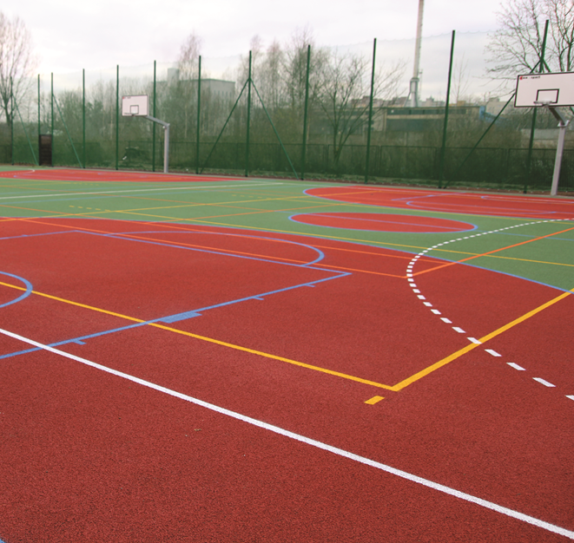
Założenia projektu:
Budowa wielofunkcyjnego boiska typu „Orlik”
Stworzenie miejsca rekreacji i integracji mieszkańców
Poprawa bezpieczeństwa

Slide 29
9. Plac zabaw przy Miejskim Przedszkolu nr 13 w Piekarach Śląskich
Całkowity koszt projektu: 190 000 zł

Slide 30
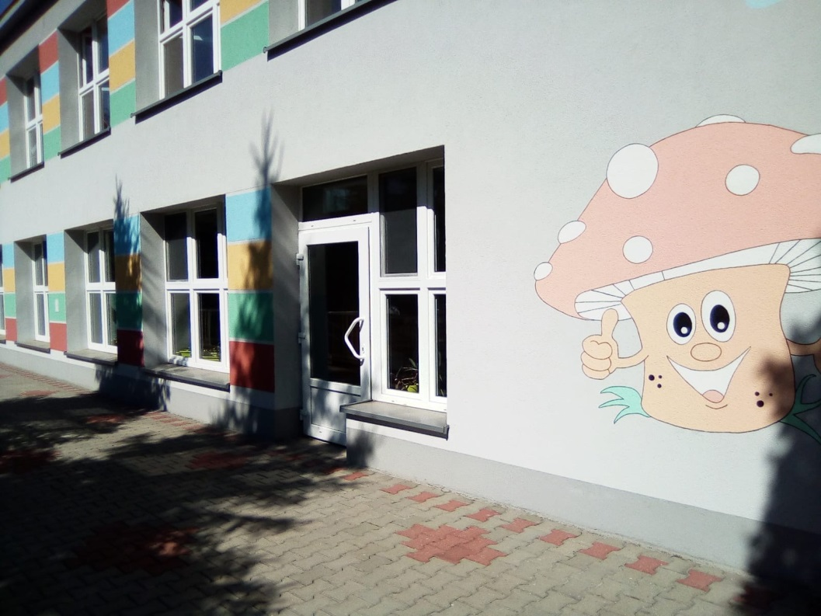
Lokalizacja: Miejskie Przedszkole nr. 13 w Piekarach Śląskich ul. F. Kotuchy 42

Slide 31
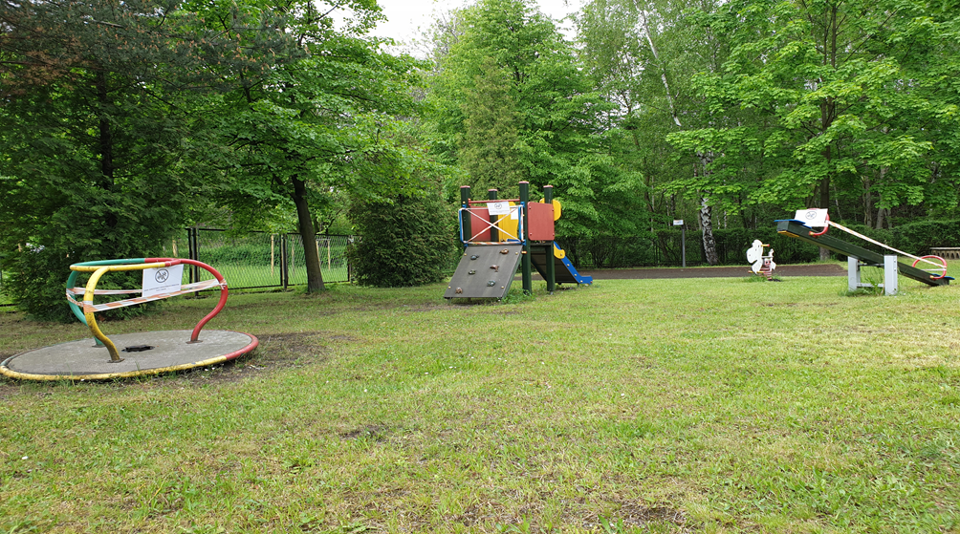
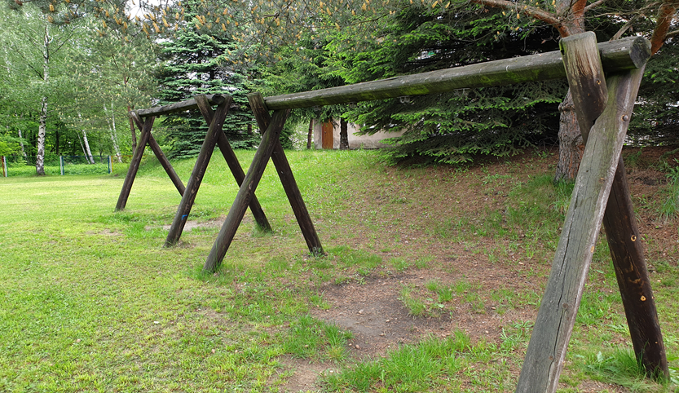
Założenia projektu:
Usunięcie zniszczonych urządzeń w miejscu dotychczas istniejącego placu zabaw

Slide 32
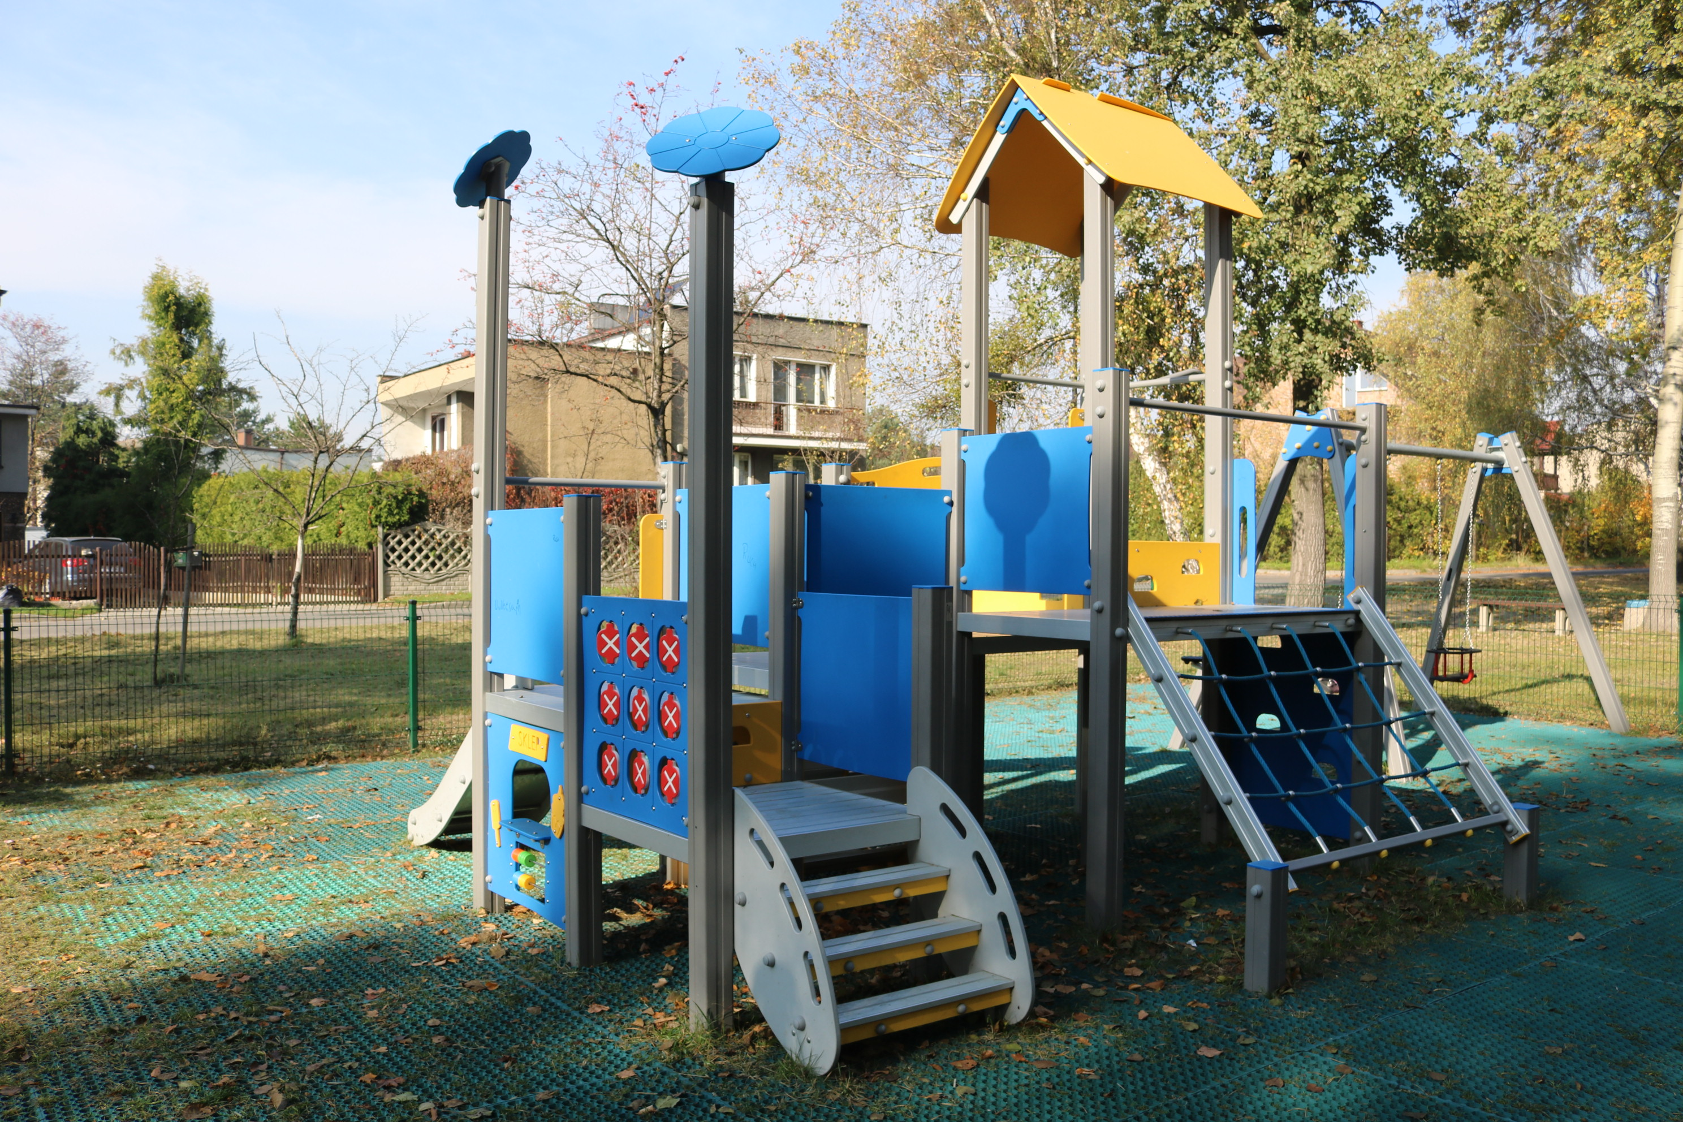
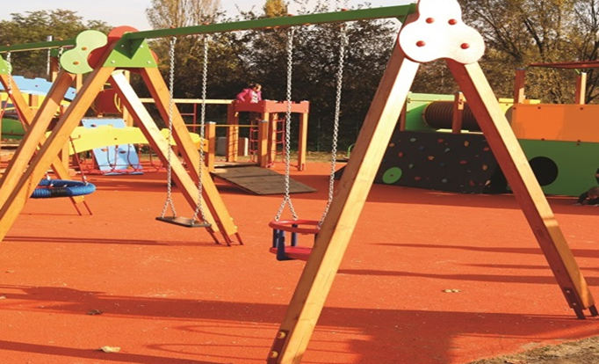
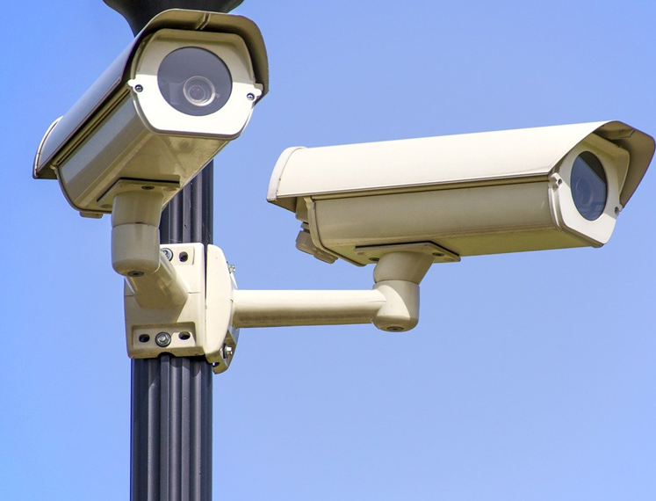
Założenia projektu:
Budowa nowych urządzeń na placu zabaw: huśtawek, zjeżdżalni, piaskownicy, urządzeń wielofunkcyjnych
Montaż bezpiecznej nawierzchni oraz ławeczek i małej architektury
Instalacja monitoringu w celu zapewnienia bezpieczeństwa

Slide 33
10. Budki lęgowe dla ptaków jerzyków - naturalny sposób na komary
Całkowity koszt projektu: 10 000 zł

Slide 34
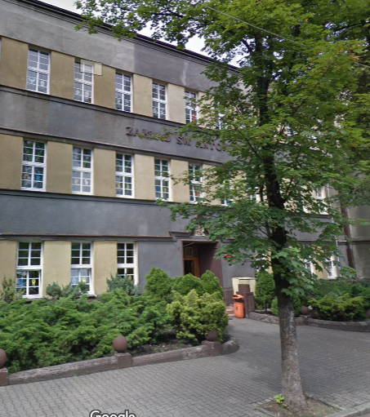
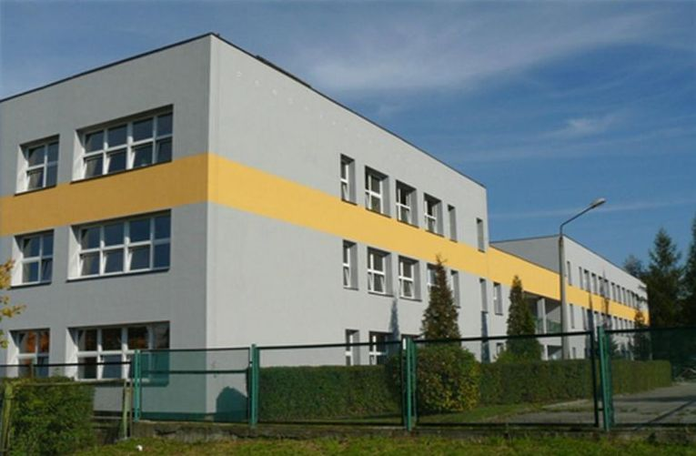
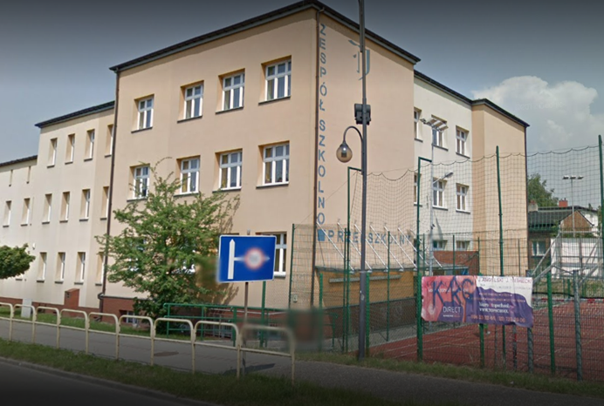
Lokalizacja:
Dom Pomocy Społecznej w Piekarach Śląskich
Miejska Szkoła Podstawowa nr 13
Zespół Szkolno-Przedszkolny nr 1
Źródło: www.google.pl/maps

Slide 35
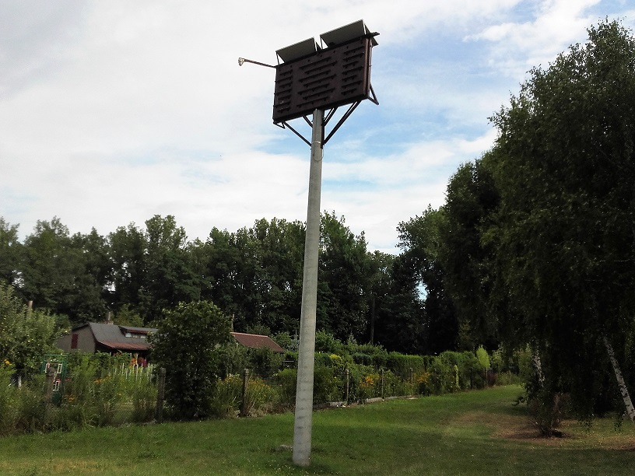
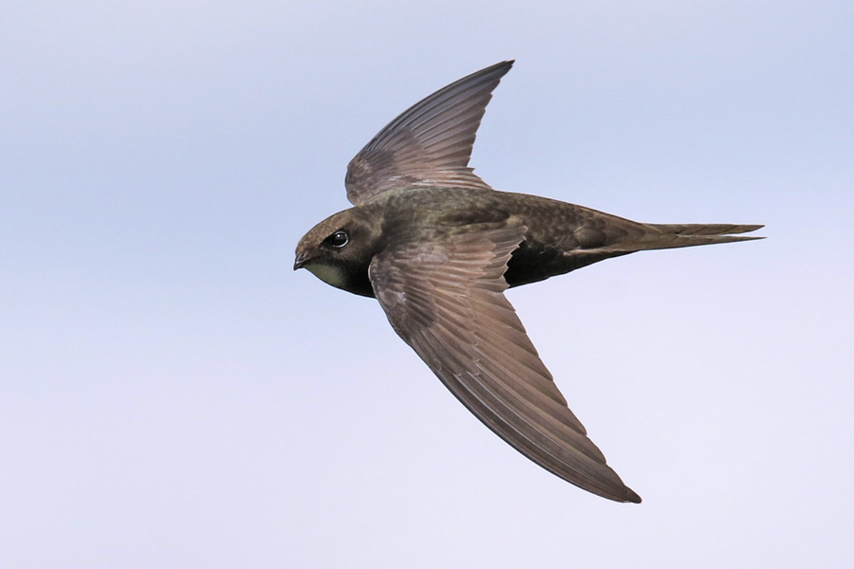
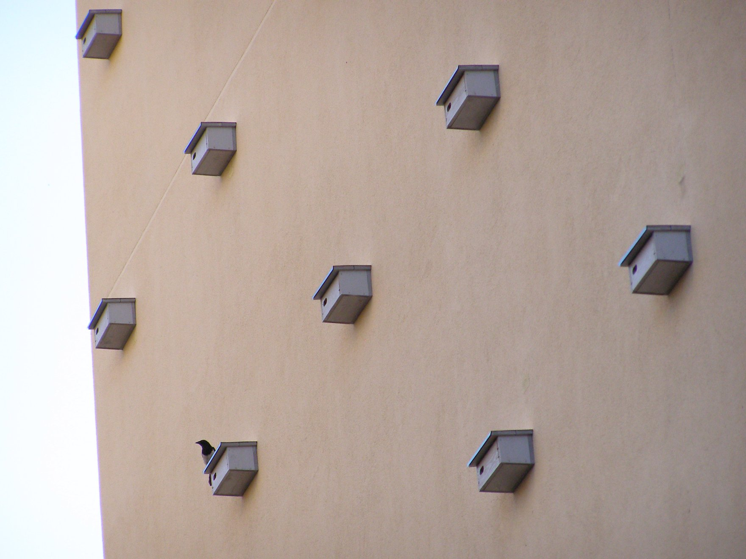
Założenia projektu:
Zakup i montaż budek lęgowych dla jerzyków
Zwiększenie populacji jerzyków oraz zmniejszenie populacji komarów
www.birdwatching.pl/galerie-autorskie/111-macszym/zdjecie/111914
Montaż na wysokości, na dachach i ścianach budynków w zależności od możliwości technicznych poszczególnych lokalizacji
www.whitemad.pl/budki-dla-jerzykow-na-zwyklym-bloku-w-warszawie-te-ptaki-to-najwiekszy-wrog-komarow

Slide 36
11. Toaleta miejska - Park w Kamieniu
Całkowity koszt projektu: 172 000 zł

Slide 37
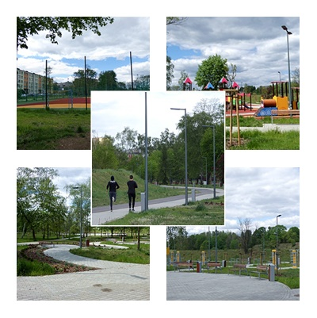
Lokalizacja: Park w Kamieniu ul. Wyspiańskiego
Źródło: materiały projektodawcy

Slide 38
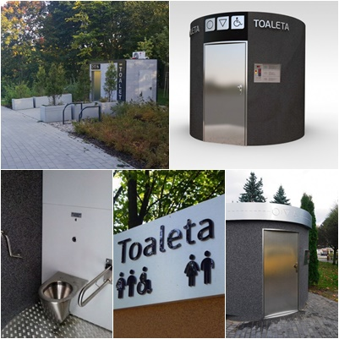
Założenia projektu:
Budowa toalety miejskiej na terenie Parku w Kamieniu
Umożliwienie różnym grupom społecznym dłuższe przebywanie w parku
Zwiększenie komfortu użytkowania przestrzeni wspólnej
Źródło: materiały projektodawcy

Slide 39
12. Kultura dostępna w Spółdzielczym Domu Kultury
Całkowity koszt projektu: 80 000 zł

Slide 40
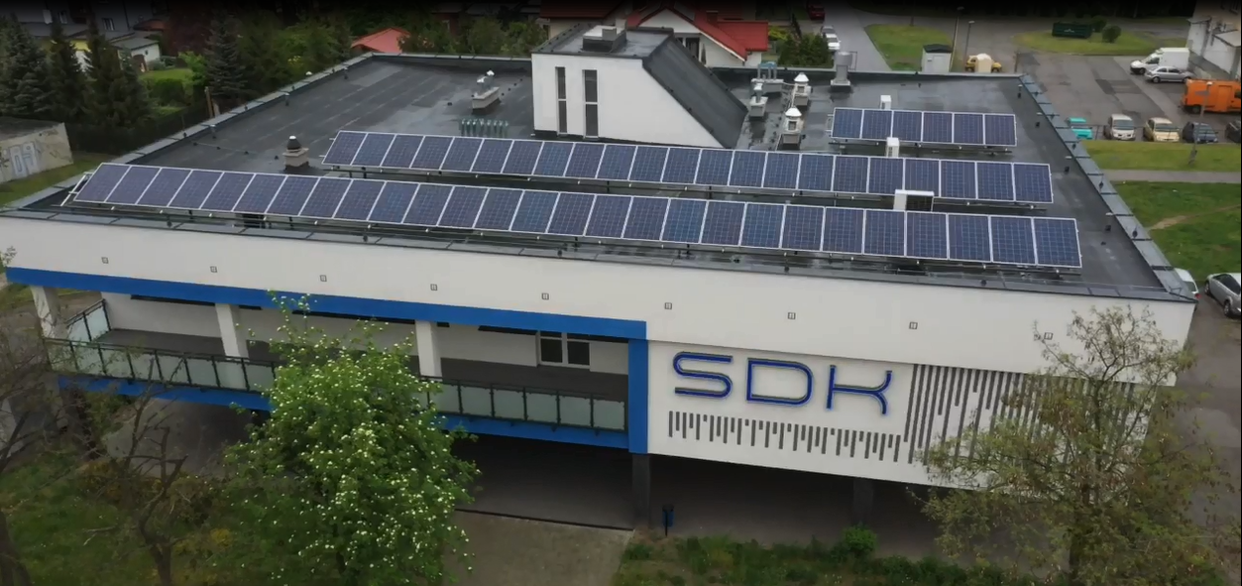
Lokalizacja: Spółdzielczy Dom Kultury, ul. Kazimierza Wielkiego 1
Źródło: nagranie z drona, HIGH CAM

Slide 41
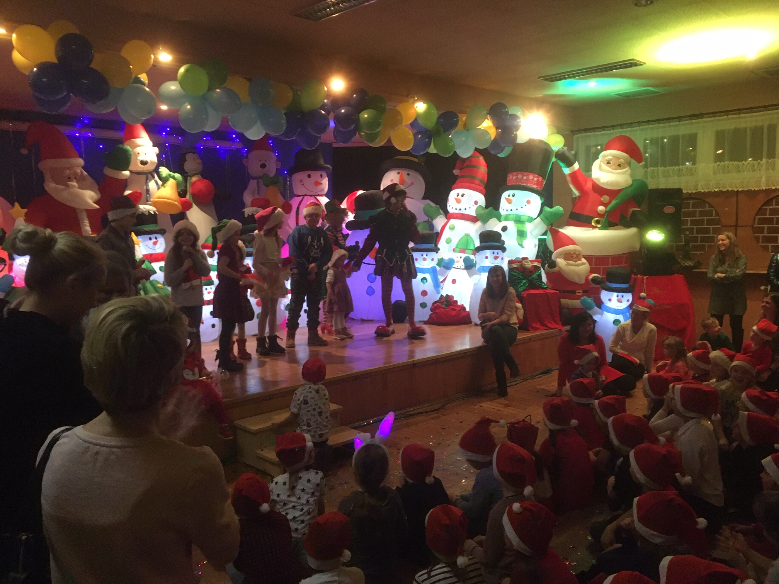
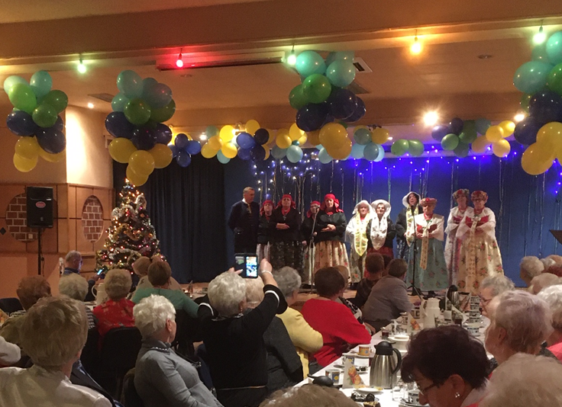
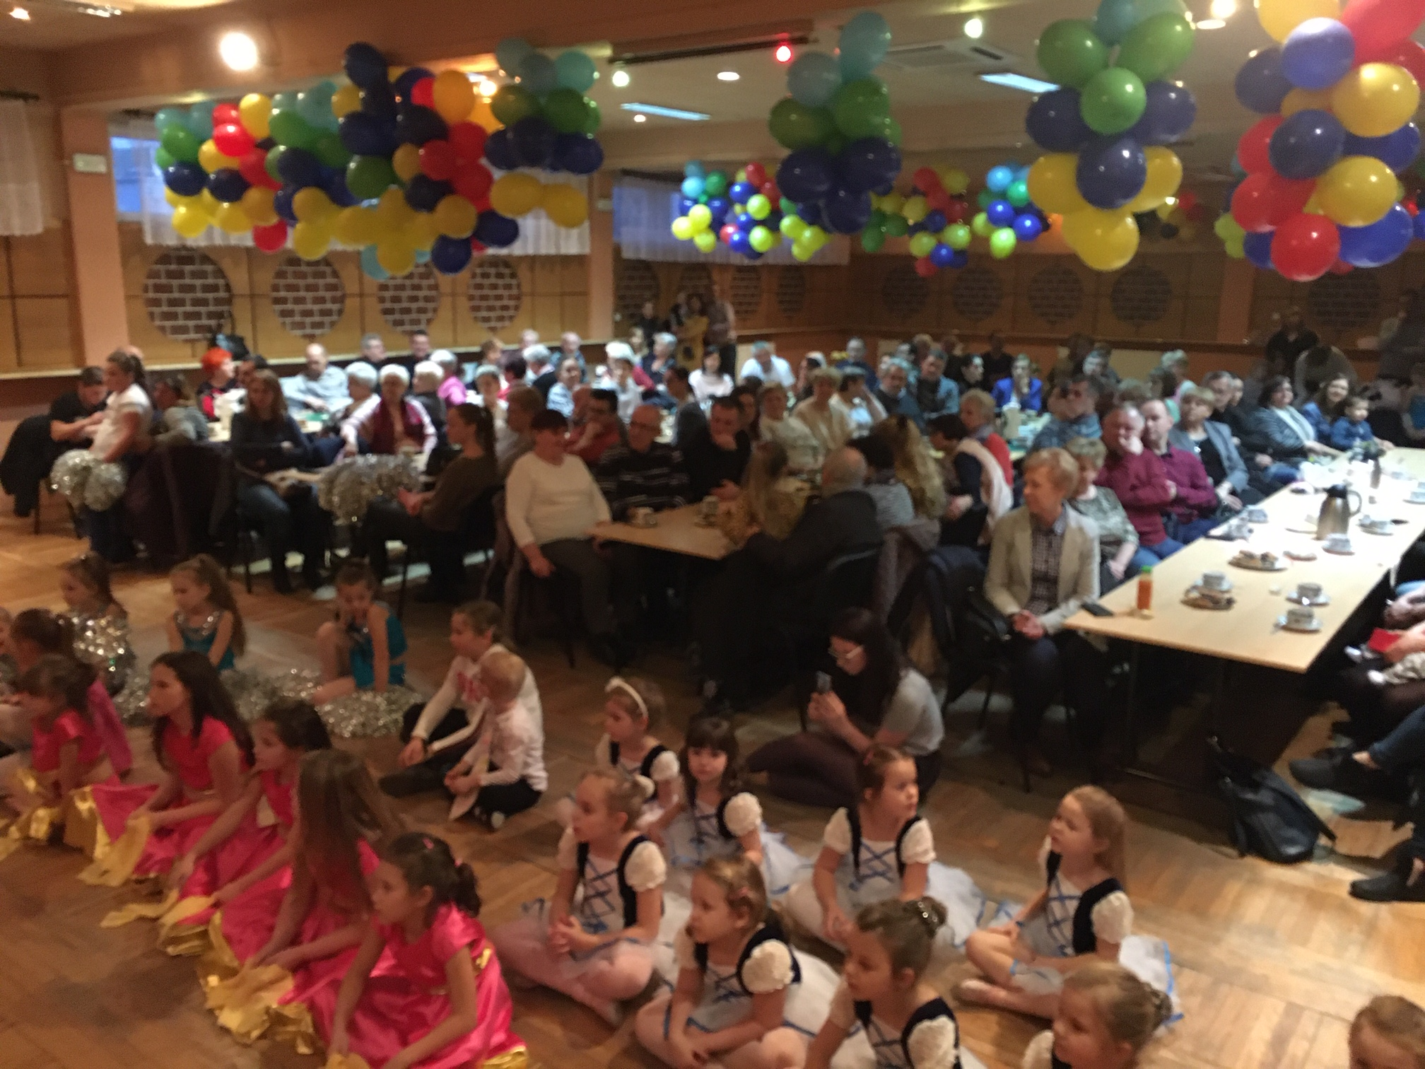
Założenia projektu:
Wydarzenia kulturalne na scenie SDK
Koncerty, kabarety
Integracja mieszkańców

Slide 42




Założenia projektu:
Warsztaty
Prelekcje
Kursy
Szkolenia

Slide 43
13. Pumptrack - budowa rowerowego toru ziemnego
Całkowity koszt projektu: 263 000 zł

Slide 44

Lokalizacja: Plac u zbiegu ulic Śląskiej, Szmaragdowej i Szeptyckiego
Źródło: www.google.pl/maps

Slide 45


Założenia projektu:
Budowa toru typu pumptrack
Wykonanie z materiałów naturalnych, w związku z czym jest w pełni przyjazny dla środowiska
https://wola.waw.pl/2019/04/04/pumptrack-i-droga-dla-rolkarzy-w-wolskich-parkach/
Stworzenie obiektu rekreacyjnego do jazdy na rowerze, rolkach, hulajnogach i deskorolkach
https://gliwice.eu/aktualnosci/miasto/mozna-skakac

Slide 46
14. Zakup narzędzi szlifierskich i malarskich
Całkowity koszt projektu: 2 840,48 zł

Slide 47


Lokalizacja: Wielopoziomowa Drużyna Harcerska Piekarskie Nagle, Miejski Dom Kultury nr 2

Slide 48



Założenia projektu:
Zakup narzędzi szlifierskich dla drużyny harcerskiej
Zwiększenie zainteresowania wolontariatem oraz harcerską działalnością społeczną
Źródło: pixabay.com
Źródło: Profil FB, ZHP Piekary
Nabycie umiejętności manualnych
Źródło: pixabay.com

Slide 49
15. Pomyśl o zdrowiu- rozwój turystyki rowerowej
Całkowity koszt projektu: 19 999 zł

Slide 50


Lokalizacja: Hufiec ZHP Piekary Śląskie, Centrum Usług Społecznych, ul. Kusocińskiego 4

Slide 51


Założenia projektu:
Zakup rowerów i dodatkowego sprzętu rowerowego, jak np.: kaski, kamizelki odblaskowe, zabezpieczenia
Zwiększenie dostępności turystyki rowerowej ze szczególnym uwzględnieniem dzieci zrzeszonych w organizacjach harcerskich
Źródło: pixabay.com
Źródło: Profil FB, ZHP Piekary
Edukacja w zakresie przepisów drogowych
Źródło: pixabay.com

Slide 52
16. Pomyśl o zdrowiu- tężnia solankowa Piekary Szarlej
Całkowity koszt projektu: 370 000 zł

Slide 53

Lokalizacja: Piekary Szarlej, Park Wolności
Źródło: www.google.pl/maps

Slide 54
Założenia projektu:
Budowa tężni solankowej wraz z zadaszeniem, oświetleniem i ławeczkami
Poprawa samopoczucia i stanu zdrowia mieszkańców
Lokalizacja w centrum, umożliwiająca dostęp wszystkim mieszkańcom
Zdjęcia:http://www.rymanowzdroj.net/atrakcje/teznia-solankowa/

Slide 55
17. Bardzo potrzebny remont krótkiej drogi bocznej od ul. Bytomskiej – okolice ul. Konstytucji 3 maja
Całkowity koszt projektu: 25 000 zł

Slide 56

Lokalizacja: Boczna uliczka w okolicy skrzyżowania ulic Bytomskiej oraz Konstytucji 3 maja
Źródło: www.google.pl/maps

Slide 57

Założenia projektu:
Remont na nawierzchni krótkim odcinku drogi dojazdowej, na wysokości ul. Bytomskiej 198
Zwiększenie bezpieczeństwa i komfortu mieszkańców
Źródło: www.google.pl/maps

Slide 58
18. Miejsca postojowe dla samochodów osobowych przy ulicy Ofiar Katynia
Całkowity koszt projektu: 140 000 zł

Slide 59

Lokalizacja: ul. Ofiar Katynia, wzdłuż ogrodzenia Miejskiego Przedszkola nr 4
Źródło: www.google.pl/maps

Slide 60
Założenia projektu:
Budowa ok. 20 ogólnodostępnych miejsc parkingowych na ul. Ofiar Katynia
Zwiększenie bezpieczeństwa i komfortu mieszkańców

Slide 61
19. Aktywniej w Piekarach
Całkowity koszt projektu: 15 000 zł

Slide 62

Lokalizacja:
Lokalizacje na terenie całego miasta. m. in.:
Obiekty MOSiR,
Las Dioblina,
Park w Kamianiu

Slide 63






Założenia projektu:
BEZPŁATNE zajęcia dla WSZYSTKICH mieszkańców Piekar Śląskich od kwietnia do października 2021 roku
Jazda na rolkach
Jazda na hulajnogach
Bieganie
Nordic Walking
Jazda na rowerze
Zajęcia ruchowe

Slide 64
20. Przebudowa / rozbudowa placu zabaw wraz z budową trybuny oraz parkingu Kiss & Ride przy Zespole Szkolno – Przedszkolnym nr 1 w Kozłowej Górze.
Całkowity koszt projektu: 280 000 zł

Slide 65

Lokalizacja
Zespół Szkolno-Przedszkolny nr 1 w Kozłowej Górze

Slide 66



Założenia projektu:
Likwidacja istniejącego placu zabaw i stworzenie nowych miejsc parkingowych kiss&ride
Zagospodarowanie terenu przy boisku pod nowy plac zabaw z bezpieczną nawierzchnią
Źródło: http://www.brd24.pl/,
Budowa altany i widowni jako miejsc wypoczynku
http://krynice.pl/projekty-ue/altanka-w-krynicach

Slide 67
21 Naturalny ogród z placem zabaw na terenie Miejskiego Przedszkola nr 17
Całkowity koszt projektu: 395 000 zł

Slide 68

Lokalizacja
Miejskie Przedszkole nr 17, ul. Piotra Skargi 55
Źródło: https://earth.google.com/

Slide 69

Założenia projektu:
Stworzenie naturalnego ogrodu z placem zabaw - miejsca, w którym dzieci w otoczeniu przyrody i naturalnych przeszkód będą mogły rozwijać różnorodne umiejętności i bawić się w sposób kreatywny;
Wydzielenie w ogrodzie przedszkolnym stref: edukacyjnej, relaksu i zabawy
Pomysł na naturalny plac zabaw pracowni k. (www.kulturaibiznes.com)

Slide 70

Założenia projektu:
Aranżacja niewykorzystanej przestrzeni podwórka wokół przedszkola i wykonanie ogrodu z torami sprawnościowymi i stacjami poznawczymi
Instalacja monitoringu i udostępnienie lokalnej społeczności

Slide 71
22. Festiwal muzyki Hip-Hopowej w Piekarach Śląskich
Całkowity koszt projektu: 150 000 zł

Slide 72

Lokalizacja: Kopiec Wyzwolenia

Slide 73



Założenia projektu:
Organizacja festiwalu muzyki hip-hopowej
DJing
Malowanie graffiti

Slide 74



Założenia projektu:
Pokazy skateboardowe
Pokazy tańca
Integracja społeczności lokalnej

Slide 75
23. Parking KISS&RIDE przy Miejskiej Szkole Podstawowej nr 9 z oddziałami integracyjnymi im. Gustawa Morcinka w Piekarach Śląskich
Całkowity koszt projektu: 100 000 zł

Slide 76

Lokalizacja: Miejska Szkoła Podstawowa nr 9, ul. Waculika 10

Slide 77

Założenia projektu:
Projekt obejmuje wybudowanie parkingu typu KISS & RIDE
Brak konieczności blokowania drogi w trakcie wysiadania dzieci
Źródło: http://www.brd24.pl/,
Zwiększenie bezpieczeństwa dzieci i rodziców

Slide 78

Proponowane rozwiązanie:

Slide 79
24. Tablice na ulice
Całkowity koszt projektu: 27 500 zł

Slide 80

Lokalizacja: Punkty w różnych dzielnicach miasta
ul. Roździeńskiego
ul. Studzienna
ul. Nankera
Park przy ul. Ziętka
ul. Papieża Jana Pawła II
ul. Przyjaźni
Źródło: www.google.pl/maps

Slide 81


Założenia projektu:
Tablice informacyjne o wielkich piekarzanach w różnych częściach miasta
Przedstawienie krótkiego życiorysu, ciekawostek i zdjęć
Większa świadomości mieszkańców na temat historii miasta
Przybliżenie sylwetek m. in. T. Heneczka, W. Hajdy, K. Schaefera, M. Jasionowskiego, W. Szwagla, W. Kotuchy, J. Ficka, Bp. Nankera, K. Ogórka, ks. Czempiela

Slide 82
HARMONOGRAM
Do 25 maja
Możliwość wycofania projektu
Ostateczna lista projektów
26 maja

Slide 83



Harmonogram
Głosowanie papierowe w wyznaczonych punktach
od 05.06.20 - 15.06.20 r.
Głosowanie internetowe www.glosowanie.piekary.pl od 05.06.20 - 21.06.20 r.
Głosowanie w Punkcie Głosowania Internetowego
od 05.06.20 - 19.06.20 r.

Slide 84

Dziękujemy za uwagę!

